Slide 1
Обсуждение GPA как критерия перевода обучающегося с курса на курс Байльдинова К.Ж. проректор по академической деятельности КазНМУ им Асфендиярова

Slide 2
В действующих НПА не отражена процедура перевода обучающихся
с курса на курс
Оставлен перевод с курса на курс по GPA (от 2,33 и выше):
КазНМУ им. Асфендиярова
ЗКМУ им. Оспанова
ЮКМА
КРМУ
Введён другой критерий:
НАО «Медицинский университет Караганда»
Установлен пороговый процент для всех курсов – 75%
Отменен:
Медицинский университет Семей

Slide 3
Критерии оценки результатов обучения студентов на основе общих принципов Лиги Академической Честности**
Шкала оценивания - широта использования преподавателями вуза всего диапазона оценок.
- Частота использования вузом всего диапазона имеющихся оценок от А до F
- Задокументированные процедуры анализа выставленных узкораспределенных оценок
- Шаги, предпринимаемые вузом для отказа от анализа оценок по методу максимального средне-арифметического балла или максимального значения % успеваемости студентов в пользу анализа по распределению оценок, анализа медианы и стандартного отклонения.
** Критерии были разработаны Рабочей группой Лиги академической честности на основании опыта организаций высшего образования и авторитетных университетов.

Slide 4
Исключительность отличного оценивания – четное описание в руководстве и правилах исключительных параметров для выставления отличных оценок А и А-.
- Отражение в правилах обучения четких и исключительных характеристик для выставления отличной оценки А и А-
- Статистика выставления отличных оценок А и А- и ее критический анализ в случае превышения 15% случаев
Семестровая аккумуляция оценок - процедурные правила для накопления студентом баллов по дисциплине в течение всего семестра
- Силлабусы дисциплин с указанием конкретных максимальных значений баллов для накопления в разделе заданий и аттестаций
- Прописанный в правилах обучения механизм накопления студентом баллов оценок в течение всего времени обучения по дисциплине.
** Критерии были разработаны Рабочей группой Лиги академической честности на основании опыта организаций высшего образования и авторитетных университетов.

Slide 5
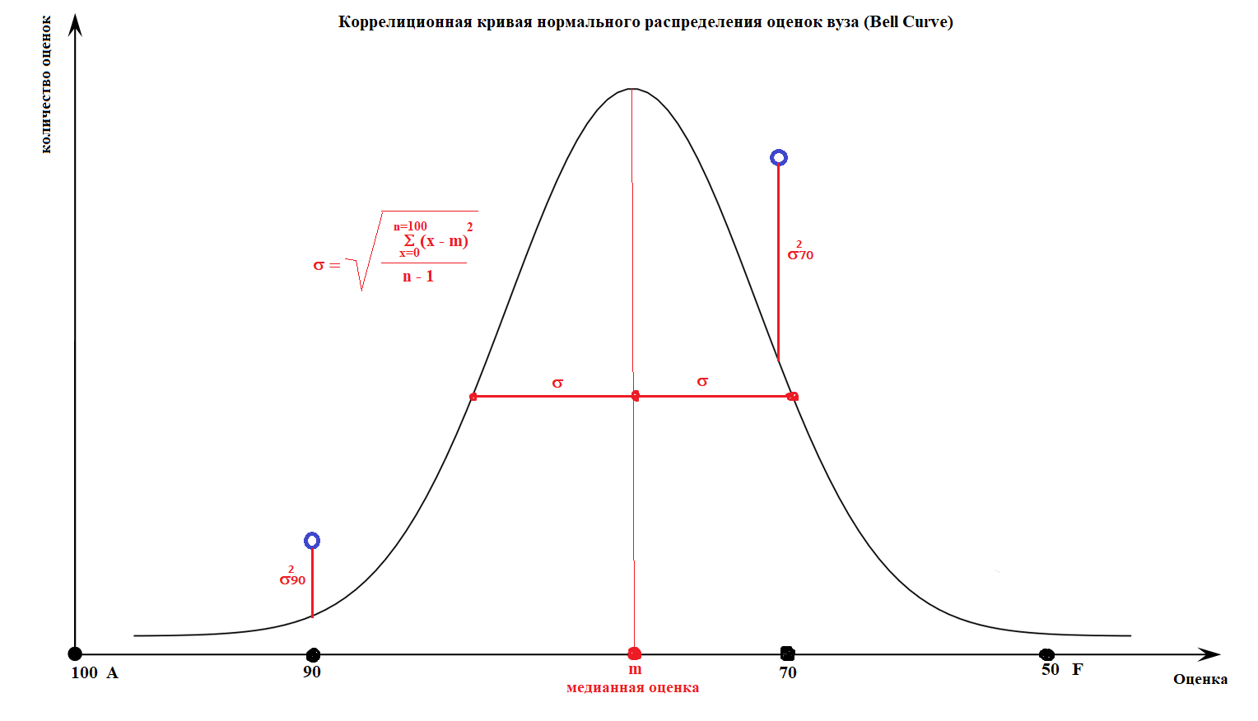
Кривая распределения оценок (Bell Curve) –
основной элемент статистического анализа качества преподавания и выставления оценок, принятых в Лиге. Для анализа распределения оценок по вузу и большим академическим подразделениям вуза строится диаграмма нормального распределения - количество выставленных оценок как функция цифровой оценки.

Slide 6
Критерии освоения образовательной программы
Освоение обучающимся установленного вузом количества кредитов в год
Отсутствие академической задолженности
Предусмотрена процедура отчисления студентов при неуспешной сдаче экзамена по дисциплине после двух пересдач.
При этом, обучающийся не имеет права повторного прохождения этой дисциплины в ОВПО и не может продолжить обучение по специальности, где имеется данная дисциплина (кроме ООД)
При наличии академической задолженности по дисциплинам-пререквизитам, обучающийся не может проходить обучение по постпреквизитным дисциплинам
ВУЗ имеет право установить дополнительные требования и процедуры
- оставить переводной GPA
определить на каждом курсе основную дисциплину, по которым студенты обязаны получить балл, не ниже установленного вузом
проводить периодическую оценку компетенций с помощью независимой оценки или прогрессивного тестирования и тд
Необходимо обеспечить полную реализацию принципов кредитной технологии обучения, предусматривающей чёткие критерии оценивания и свободный выбор образовательной траектории с учётом пройденных пререквизитов

Slide 7
Спасибо за внимание!

